Slide 1

直播技术分享
LIVE
Red5
流媒体服务器

Slide 2
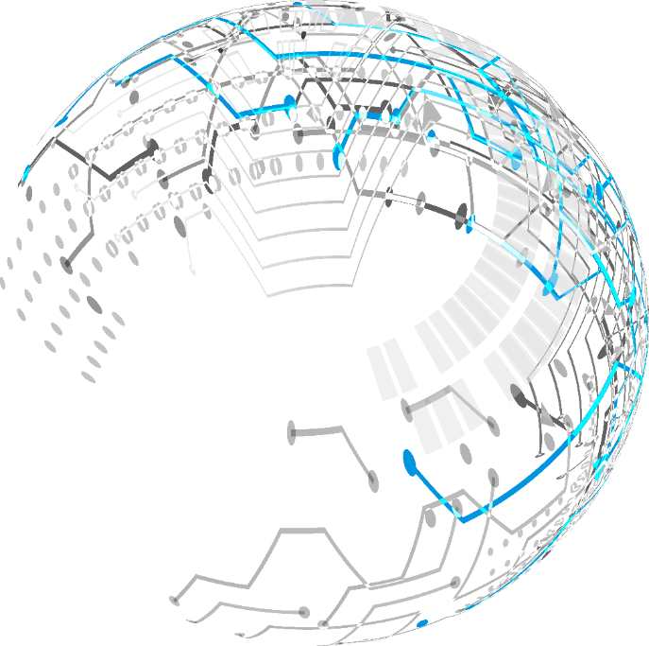
1. 直播概述
2. Red5介绍
目录
3. Red5架构
4. 直播实现

Slide 3
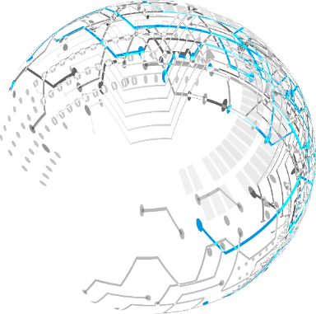
01
直播概述

Slide 4

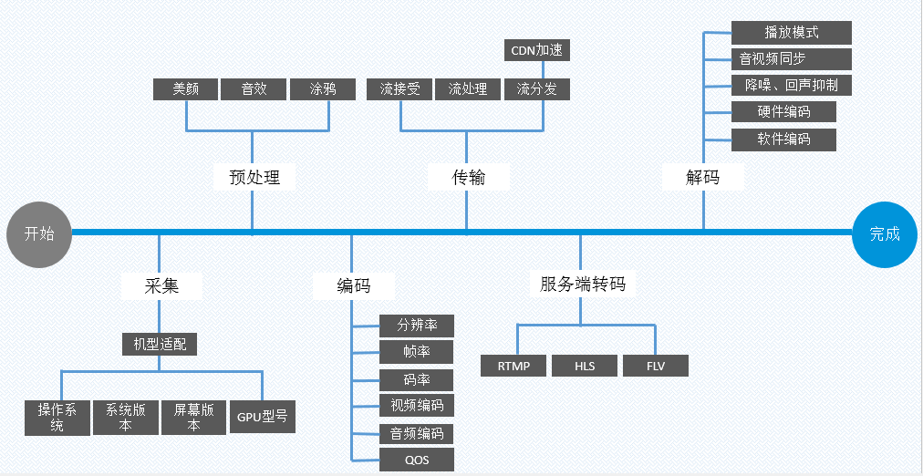
直播概述
直播平台的基本结构组成

Slide 5
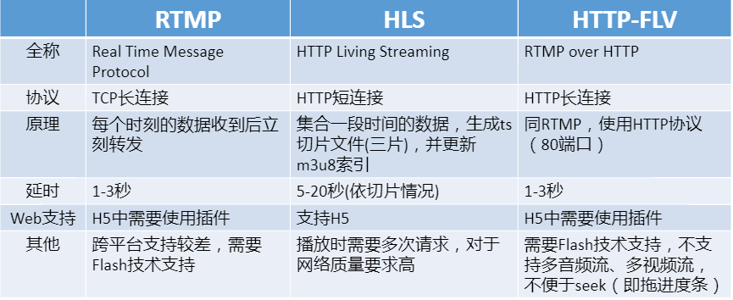
直播概述
RTMP
RTMP是Real Time Messaging Protocol（实时消息传输协议）的首字母缩写。该协议基于TCP，是一个协议族，包括RTMP基本协议RTMPT/RTMPS/RTMPE等多种变种:
1.RTMPT封装在HTTP请求之中，可穿越防火墙；
2.RTMPS类似RTMPT，但使用的是HTTPS连接；
3.工作在TCP之上的明文协议，使用端口1935；
RTMP是一种设计用来进行实时数据通信的网络协议，主要用来在Flash/AIR平台和支持RTMP协议的流媒体/交互服务器之间进行音视频和数据通信。支持该协议的软件包括Adobe Media Server/Ultrant Media Server/red5等。

Slide 6
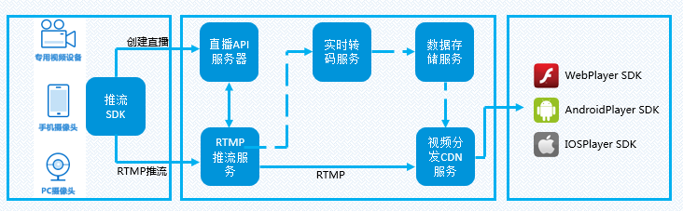
直播概述
基本流程
利用Red5(或FMS、Nginx等)作为流媒体服务器，配合第三方直播软件指定服务器推流地址，将获取本地指定媒体流进行推流至Red5服务器地址进行转码等操作，通过RTMP协议前端与服务器进行连接，实现直播内容的推送。

Slide 7
02
Red5介绍

Slide 8
Red5介绍
Red5简介
Red5 是一个采用 Java 开发开源的 Flash 流媒体服务器。免费开源使软件更加容易扩展，下载后你可以对源代码进行修改；更加经济，比起 FMS 高昂的费用，Red5 能为一般的应用节约大笔费用；同时服务器端的 Java 面向对象语言比起 FMS 服务器端的 ActionScript2 语言更加成熟。鉴于 Red5 的种种优势，推出不久便被广大用户所接受。
01
02
03
04
媒体流转换
媒体录制
媒体流推送
协议
把音频（MP3）和视频（FLV, F4V, MP4, 3GP）转换成播放流
录制客户端播放流, 把摄像头，麦克风等传入的音频视频录制保存到服务器
共享对象、现场直播流发布、远程调用。
RTMP、RTMPT、RTMPS、RTMPE

Slide 9
03
Red5架构

Slide 10
Red5架构
mina (networking)
采用了mina框架进行底层Socket的封装。 Mina 是Apache组织下的一个基于 Java NIO 技术的新项目，它为开发高性能和高可用性的网络应用程序提供了非常便利的框架。
Spring
使用Spring管理相关的bean：通过Spring解析red5.xml文件，red5.xml文件会继续根据red5-common.xml和red5-core.xml创建相应的bean
Jetty(servlet engine)
Jetty是一款运行速度较快轻量级的开源servlet 容器，可以作为嵌入式服务使用。

Slide 11
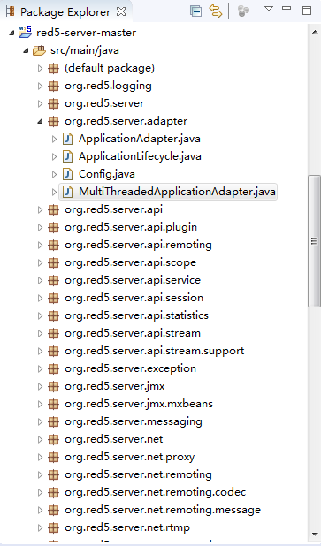
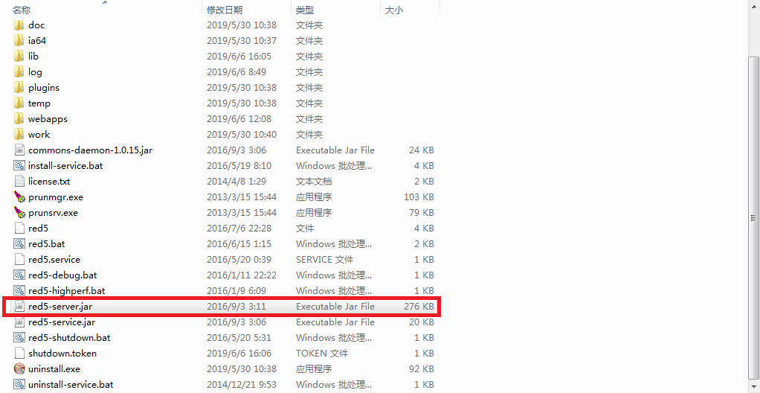
Red5-server原生项目
通过重写或重载Red5-server包里面的Red5-server.jar所包含的原码(src)来实现所需的项目逻辑，以此进行二次开发。

Slide 12
响应RTMP请求
Red5响应RTMP请求流程
1.Red5在启动时会调用RTMPMinaTransport的start()方法，该方法会开启RTMP的socket监听端口（默认是1935），然后使用mina(apache的io操作类库)的api将RTMPMinaIoHandler绑定到该端口。
3.RTMPHandler会调用Server类的lookupGlobal获得当前的GlobalScope，然后再利用GlobalScope找到当前socket请求应该使用的WebScope（这个WebScope就是我们在自己的项目的WEB-INF/red5-web.xml中定义的啦）。最后，RTMPHandler会调用RTMPMinaConnection的connect方法连接到相应的WebScope。
2.RTMPMinaIoHandler上定义了messageReceived、messageSent、sessionOpened和sessionClosed等方法，当有socket请求时，相应的方法会被调用，这时RTMPMinaIoHandler会使用当前的socket连接来创建一个RTMPMinaConnection（或者使用一个之前创建好的RTMPMinaConnection），并将其作为参数传递给定义于RTMPHandler类上的相应的messageReceived、messageSent、connectionOpened和connectionClosed方法。
4.至此，控制流进入了我们自己项目中了，通常来说，WebScope又会将请求转移给ApplicationAdapter，由它来最终响应请求，而我们的项目通过重载ApplicationAdapter的方法来实现自己的逻辑。

Slide 13
响应RTMP请求
简单的总结流程
RTMPMinaIoHandler
|--[委托方法调用并将RtmpMinaConnection传递]-->RTMPHandler
|--[调用Server类的LookupGlobal方法获得]-->GlobalScope
|--[使用GlobalScope查找Web Scope]-->GlobalScope
|--[RTMPHandler调用RTMPMinaConnection的Connect方法连接并转移WebScope请求]--> ApplicationAdapter
|--[二次开发项目重载ApplicationAdapter的方法]-->实现自己项目的逻辑

Slide 14
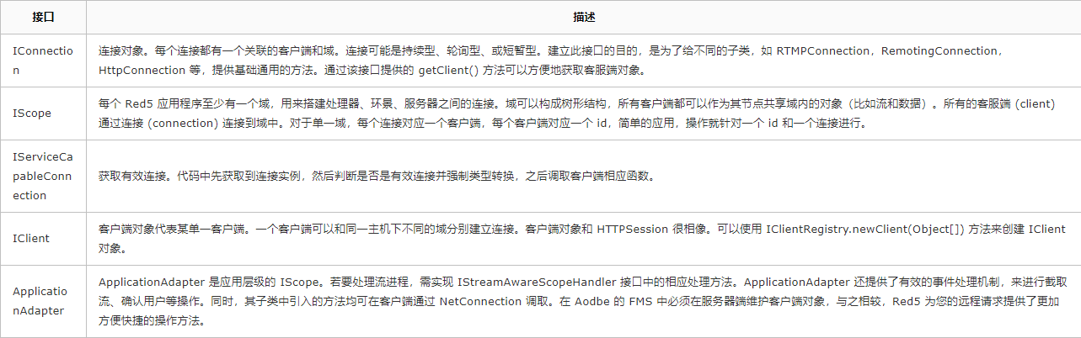
常用接口
为了便于开发人员进行二次开发，Red5 为此提供可实现的接口。

Slide 15
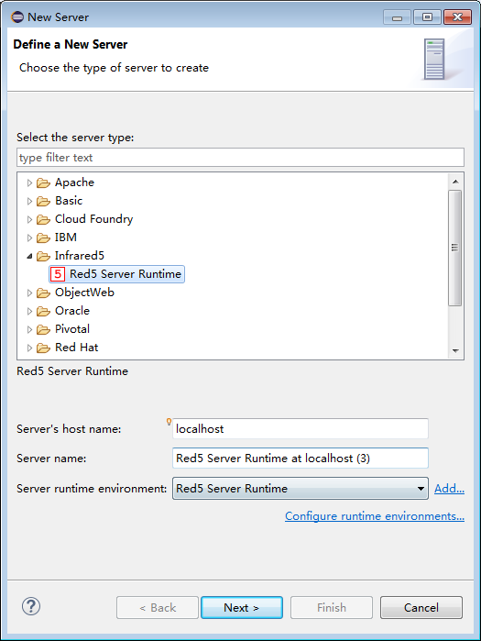
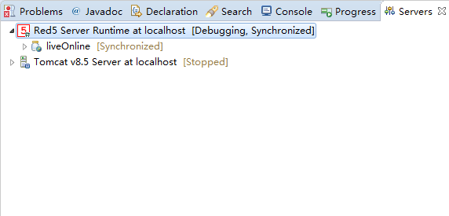
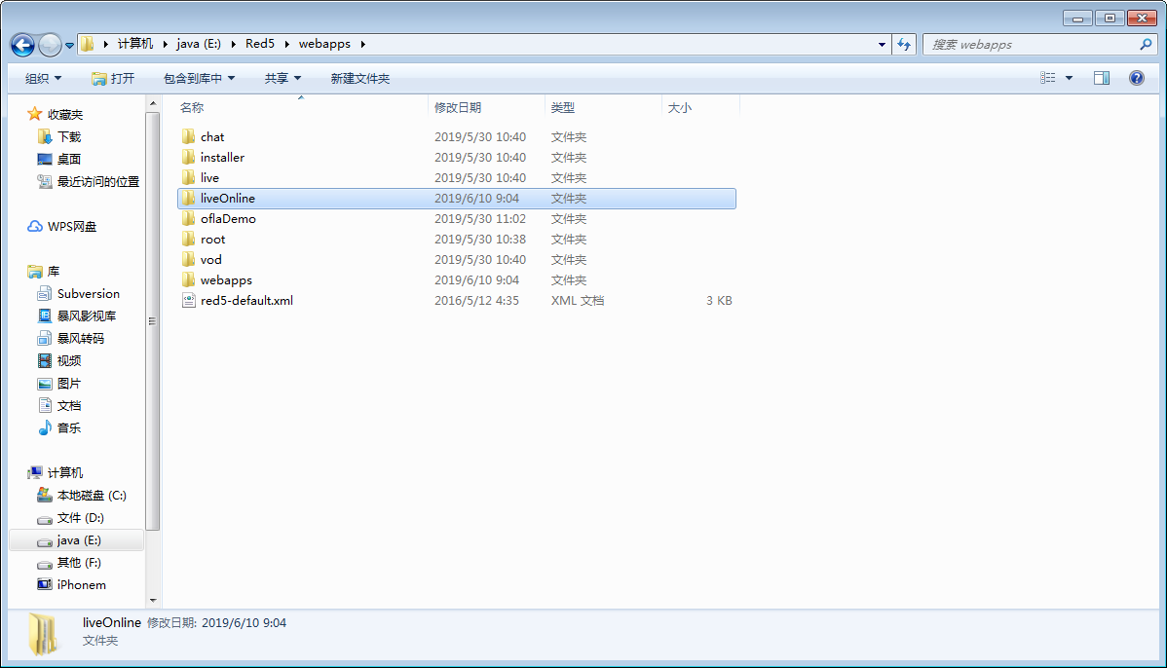
二次开发项目
通过Eclipse的Red5插件进行开发，项目会自动编译保存到Red5-server下的指定位置

Slide 16
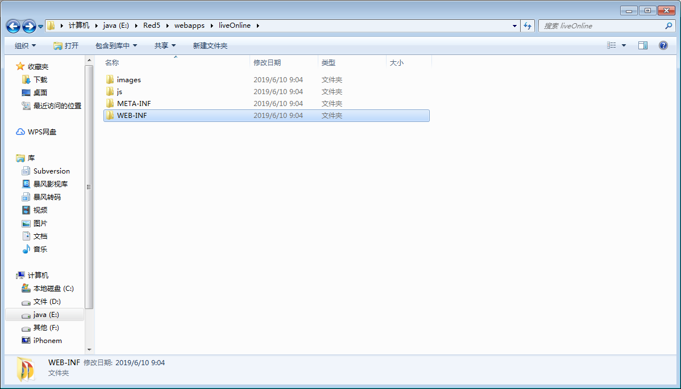
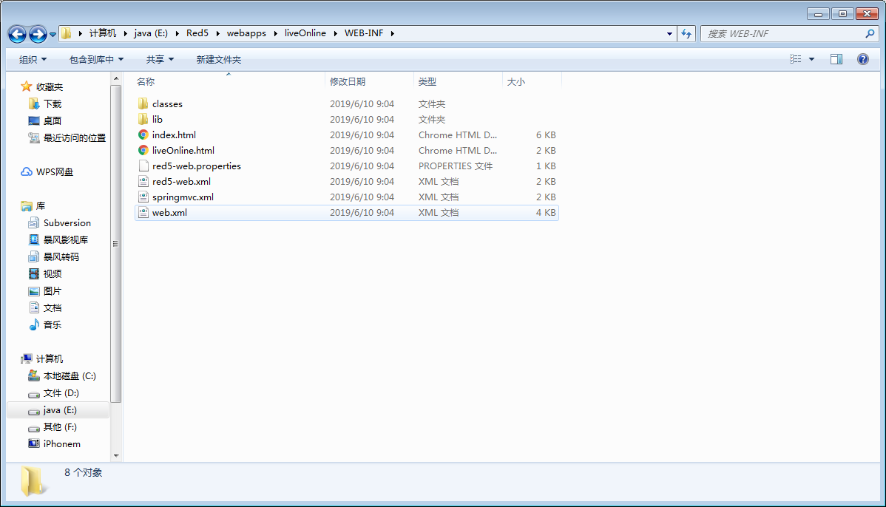
二次开发项目
项目存放内容

Slide 17
04
直播实现

Slide 18
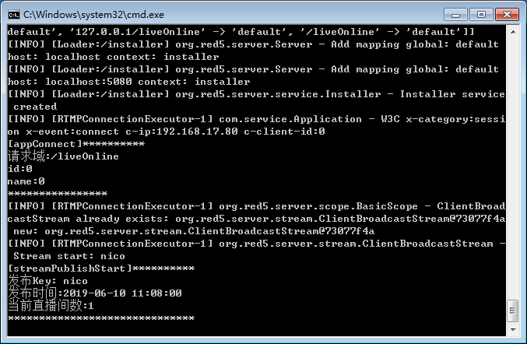
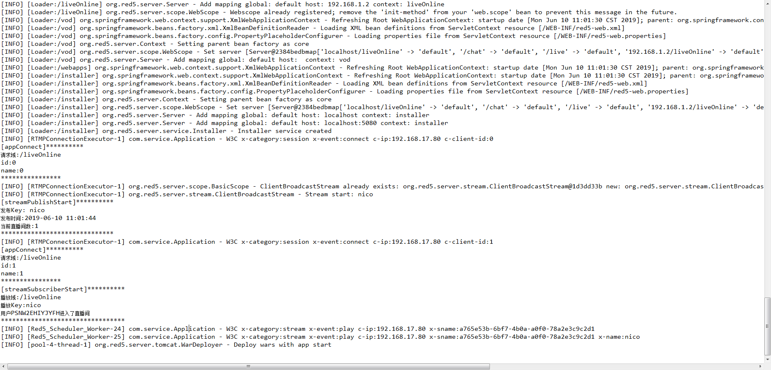
启动Red5服务
通过.bat(.sh)脚本启动服务（可与Tomcat整合）或Eclipse的Server启动

Slide 19
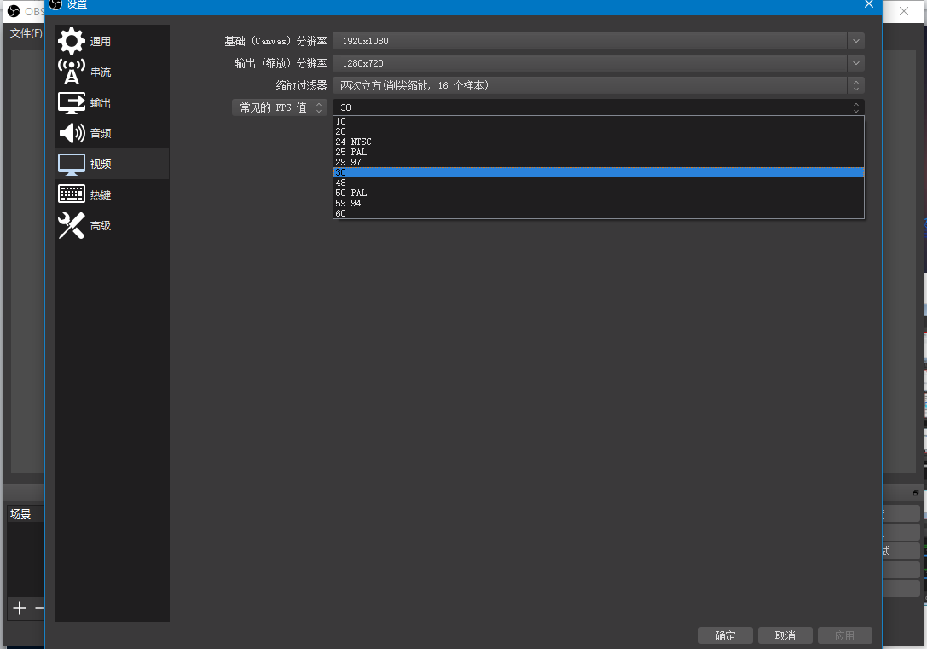
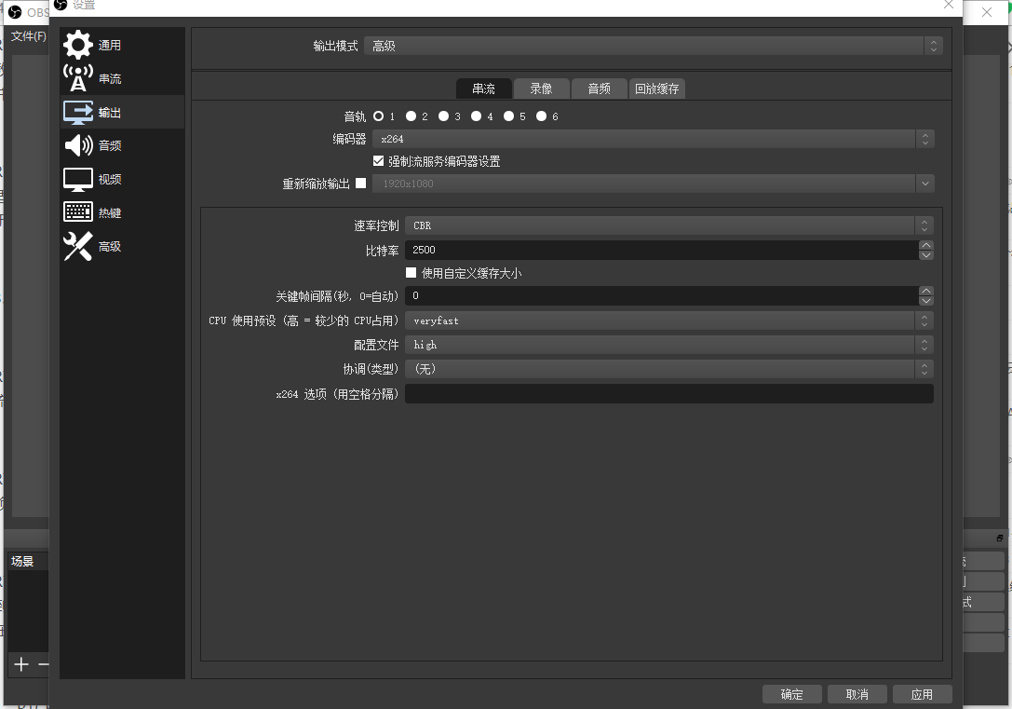
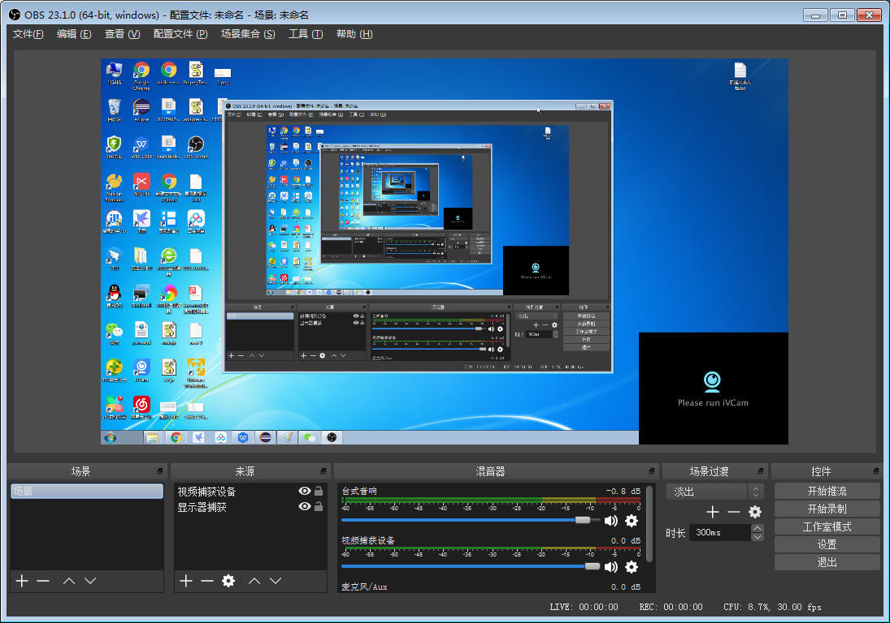
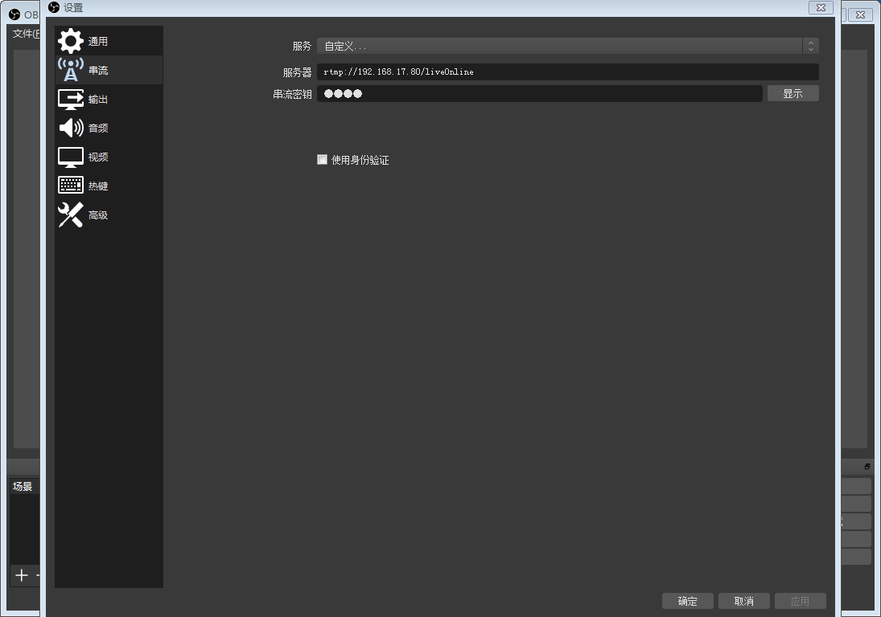
第三方直播软件
使用OBS等第三方直播软件，选择服务器地址及串流密钥（流名称）后进行推流

Slide 20
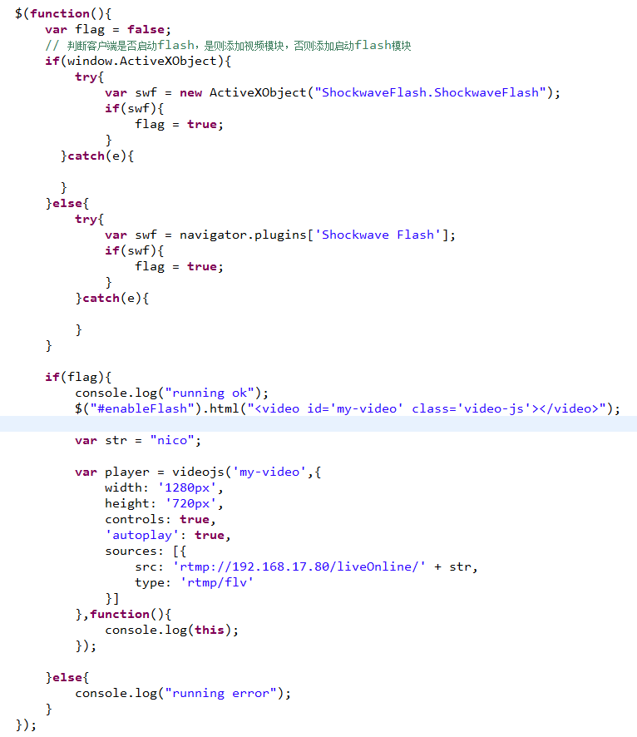
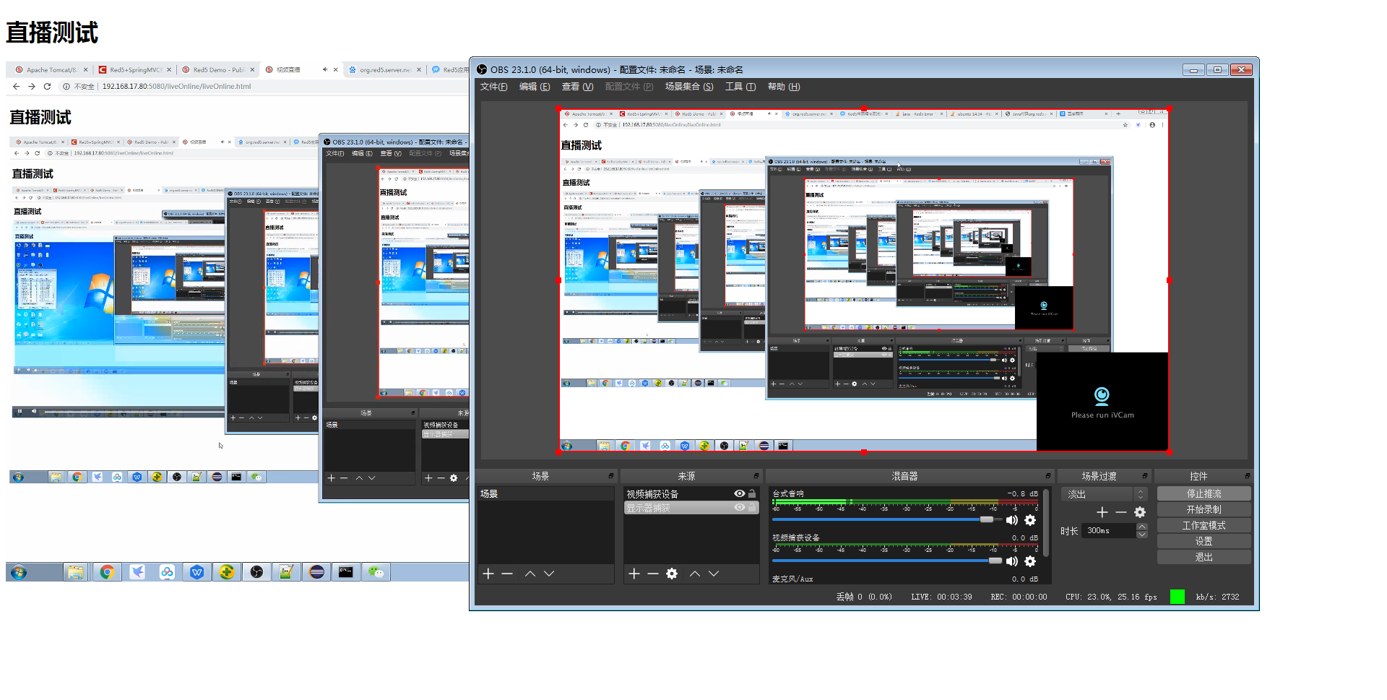
前端RTMP连接
前端通过RTMP协议与服务器进行连接，访问服务器运行项目编译好的class实现直播

Slide 21
谢谢观看

